Slide 1
Vision Transformers for image Segmentation
Készítette:
Jurásek Jónás Pánczél Bence

Slide 2
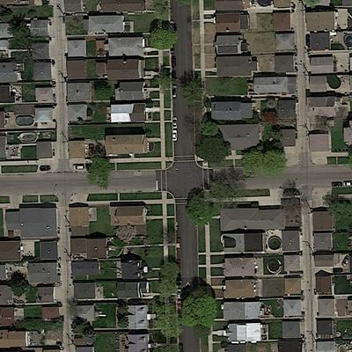

Adathalmaz
Kaggle – Road layout Segmentation
6226 train adatsor

Slide 3
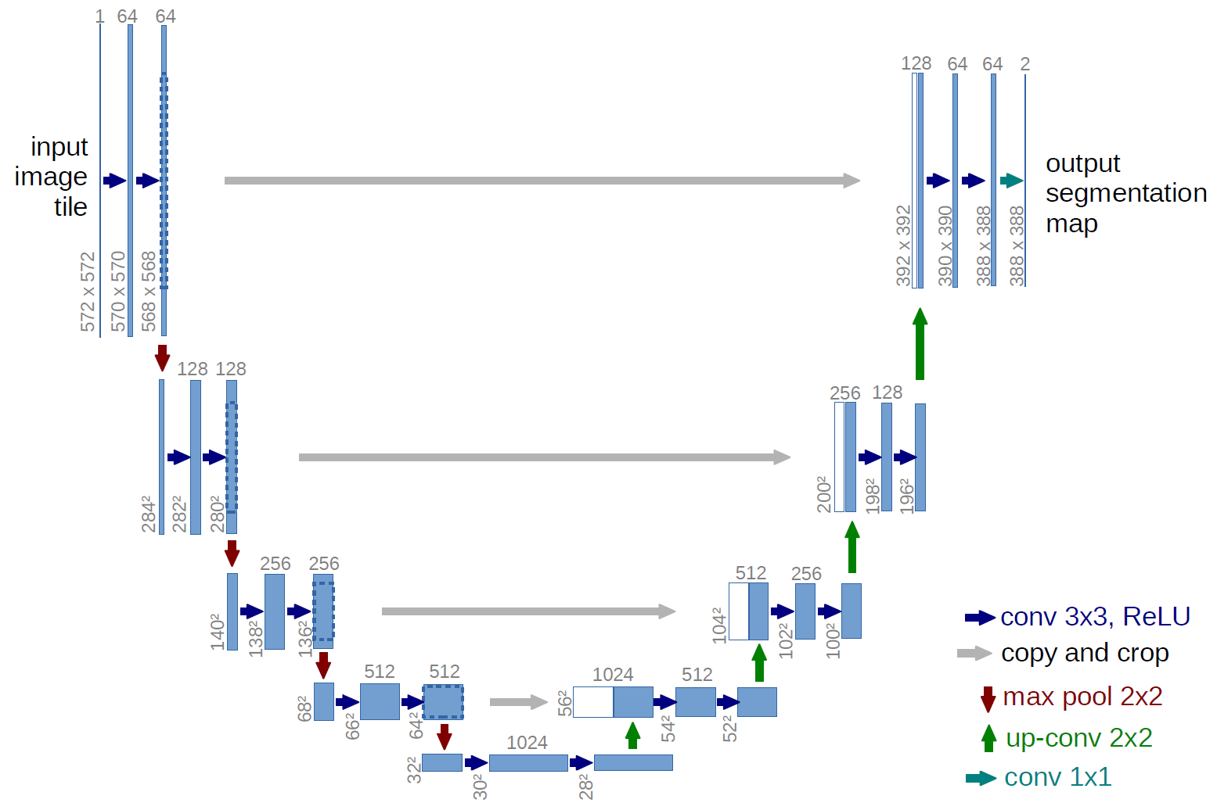
Baseline modellek
CNN-alapúak
UNET-2D
Encoder – Decoder
Skip
DeepLabV3
Dilated convolution
Torchvision pre-trained model
UNET architektúra

Slide 4
Vision Transformer alapú modell
Swin-Unet
Transformer rétegek
Hierarchikus reprezentáció
Globális kontextus
UNET-hez hasonló felépítés
Encoder - Decoder

Slide 5
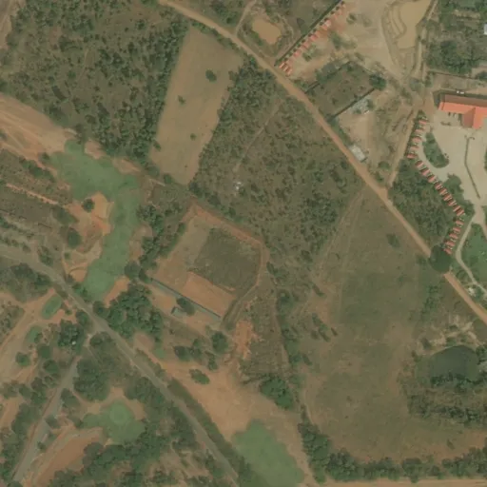


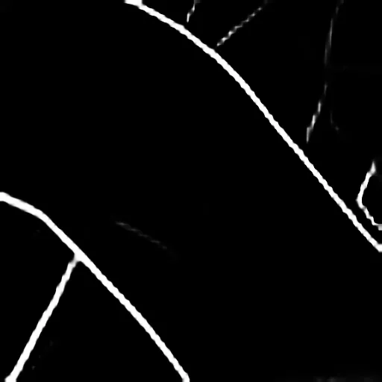

Kép
Mask
UNET-2D
DeepLabV3
Swin-UNET

Slide 6
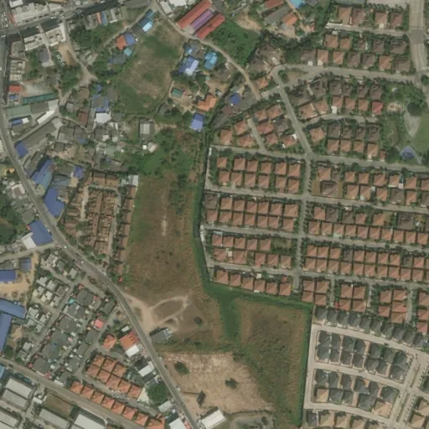

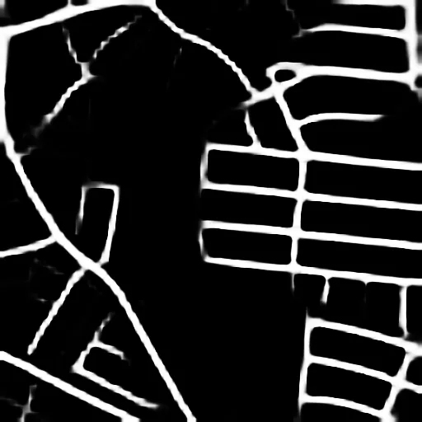

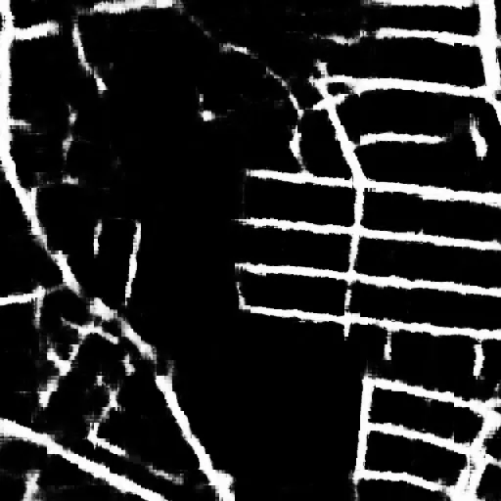
Kép
Mask
UNET-2D
DeepLabV3
Swin-UNET

Slide 7
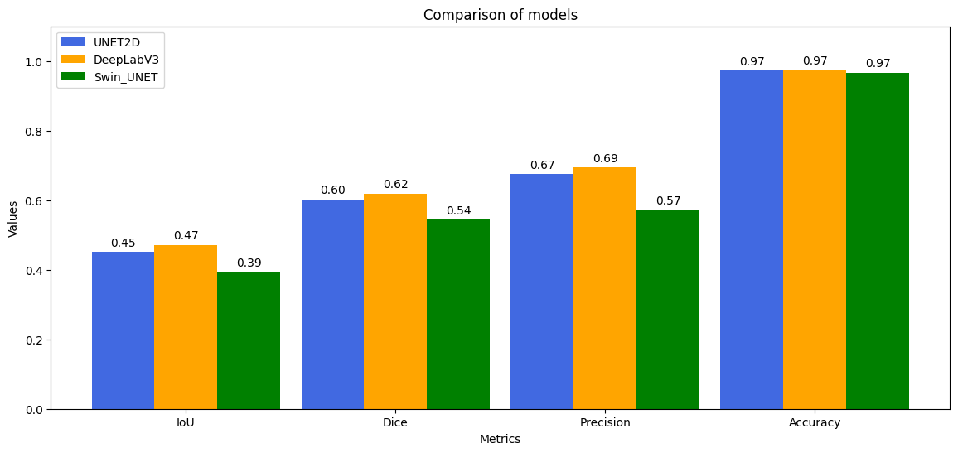
Kiértékelés

Slide 8
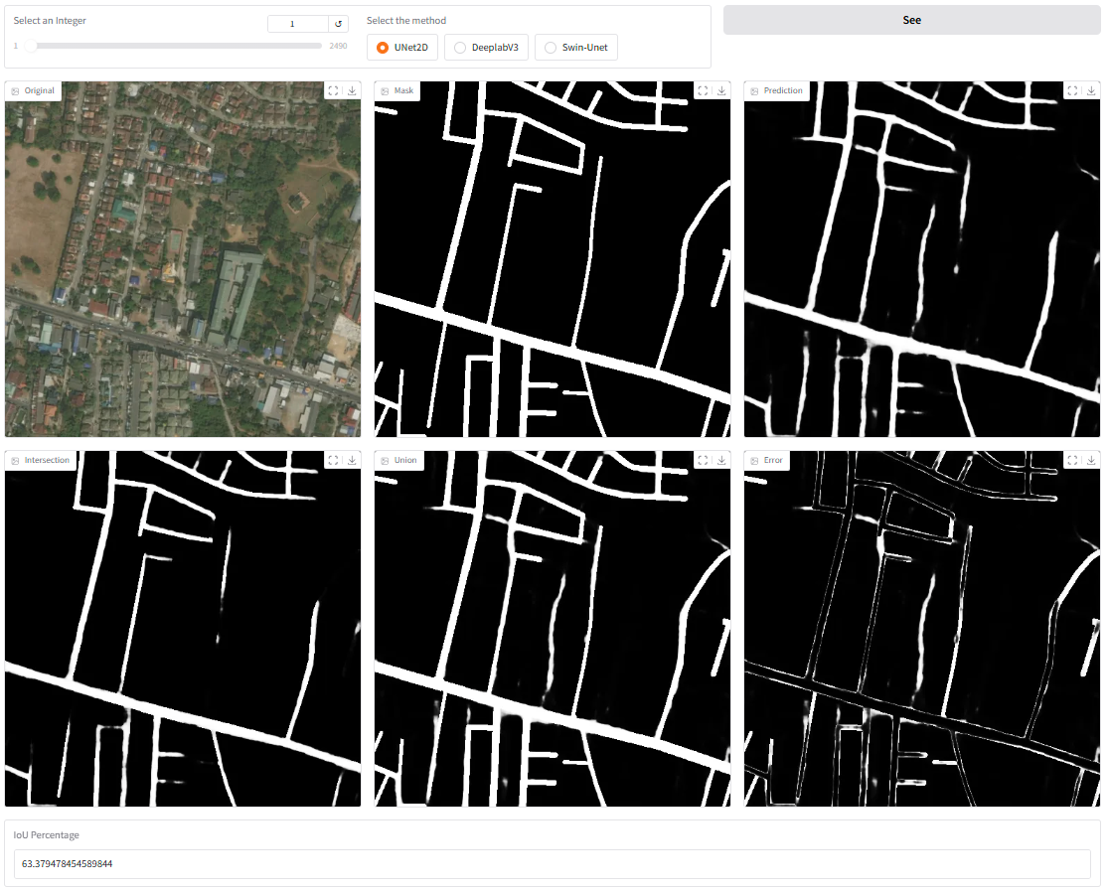
Frontend
Gradio
Képnézegetés és kiértékelés
Modell választása

Slide 9
Frontend
Gradio
Képnézegetés és kiértékelés
Modell választása
Köszönjük a figyelmet!

